Slide 1
«Στρατηγική Διασυνοριακή Συνεργασία & Κεφαλαιοποίηση Κοινής Προσέγγισης για την Εξοικονόμηση Ενέργειας στα Δημόσια Κτίρια»

Slide 2
Behavioral Change for Increased Public Buildings Performance:
Headquarters - Athens
Address: Kosti Palama 46, Dafni, 17237 Athens
Tel./Fax: +30 210 3800750, +30 215 5600440
Representative Office - Brussels
Address: Rue de la Science 14, Brussels, 1000
e-mail: info@lp.gr
website: www.lp.gr
Follow us
Inspiring a BETTER world

Slide 3
Behavioural change for EE at schools
“We shape our buildings, and afterwards they shape us”
Winston Churchill

Slide 4
... Μπορείτε να χτίσετε δύο πανομοιότυπα κτίρια ακριβώς δίπλα το ένα στο άλλο με τα ίδια επίπεδα μόνωσης, τα ίδια παράθυρα, τις ίδιες συσκευές και τον ίδιο φωτισμό και η κατανάλωση ενέργειας τους να διαφέρει σημαντικά, επειδή λειτουργούν διαφορετικά ...
Changing Behavior and Saving Energy (December 20, 2012) – The building green blog post
Notes:
https://www.buildinggreen.com/blog/changing-behavior-and-saving-energy

Slide 5
Γιατί και πως να αλλάζουμε Συμπεριφορά;
Η ενεργειακή συμπεριφορά μπορεί να αλλάξει είτε μέσω μιας επένδυσης είτε μέσω της συνηθισμένης συμπεριφοράς.
- Η επένδυση αφορά τυπικά την υιοθέτηση μιας νέας τεχνολογίας, ίσως και την αγορά μιας νέας συσκευής.
- Η συνηθισμένη συμπεριφορά αποτελεί μια συνήθεια, όπως το σβήσιμο του φωτισμού κατά την έξοδο από ένα δωμάτιο. Οι αλλαγές αυτής της συμπεριφοράς μπορούν να οδηγήσουν σε σημαντική εξοικονόμηση ενέργειας.
Η αλλαγή της Ενεργειακής Συμπεριφοράς μπορεί να μειώσει έως 19% (±5%)
Τη συνολική ενεργειακή κατανάλωση
Project co-financed by the European
Regional Development Fund
Notes:
| CHANGING ENERGY BEHAVIOUR
https://www.pchalliance.org/news/beyond-quantified-self-three-behavior-change-strategies-work

Slide 6
Προκλήσεις για την ΕΕ μέσω αλλαγής συμπεριφοράς σε δημόσιους / ιδιωτικούς οργανισμούς
Οι χρήστες δεν έχουν κίνητρο για ορθολογική χρήση της ενέργειας καθώς δεν επωφελούνται οι ίδιοι, αλλά εκείνοι που πληρώνουν τους λογαριασμούς.
Δεν υπάρχουν άμεσα οικονομικά κίνητρα ή επιπτώσεις για την εξοικονόμηση της ενέργειας.
Λόγω του (συνήθως) υψηλού αριθμού χρηστών, η ατομική προσπάθεια είναι λιγότερο εμφανής.
Όταν η ανατροφοδότηση είναι σε επίπεδο ομάδας, τα αποτελέσματα μιας πράξης δεν μπορούν να αξιολογηθούν.
Δεν υπάρχει πλήρης ή άμεσος έλεγχος λειτουργίας / συντήρησης των συστημάτων.

Slide 7
Ξεπερνώντας τα Εμπόδια - Βήματα για την Αλλαγή Συμπεριφοράς
Οι πρωτοβουλίες ενεργειακής απόδοσης χρησιμοποιούν διάφορους τύπους παρεμβάσεων:
Επικοινωνία & δέσμευση:
Ενημέρωση & προώθηση, κατάρτιση, προσωπικές συμβουλές, επιδείξεις, συγκριτική αξιολόγηση, δέσμευση, καθορισμός στόχων, επισήμανση, προτροπές, μοντελοποίηση, ανατροφοδότηση.
Οικονομικά κίνητρα & αντικίνητρα:
Επιδοτήσεις, εισφορές, προσαυξήσεις, φόροι, επιδόματα, φορολογικές διαφοροποιήσεις, επιστροφές φόρων, χρηματοπιστωτικά μέσα όπως άτοκα δάνεια, ανταμοιβές και ποινές·
Νομοθεσία:
Γενικοί νόμοι και κανόνες, ειδικές εξαιρέσεις, συμβάσεις και συμφωνίες.
Ρυθμιζόμενη έναντι δυναμικής τιμολόγηση ενέργειας.
Η Αλλαγή Συμπεριφοράς συνδέεται με όλα τα παραπάνω
Notes:
10 Achieving energy efficiency through behaviour change

Slide 8
Ξεπερνώντας τα Εμπόδια - Βήματα για την Αλλαγή Συμπεριφοράς
Προσέγγιση προσανατολισμένη στην Αλλαγή - Κρατήστε την απλή!
Τι αποτελεί κίνητρο για τους ανθρώπους ώστε να αλλάξουν συμπεριφορά;
Σύμφωνα με τους «Fishbein & Ajzen 2010», οι ερωτήσεις που πρέπει να μας απασχολήσουν είναι:
Ενδιαφέρομαι; (στάση - κίνητρα)
Μπορώ να υιοθετήσω την συμπεριφορά; (αντιληπτή ικανότητα ελέγχου)
Οι άλλοι τι θα σκεφτούν με την συμπεριφορά μου; (αντιληπτός κανόνας- ενεργοποίηση).
Notes:
https://www.k-state.edu/nres/capstone/SavingEnergyBehavioralChange_S14.pdf

Slide 9
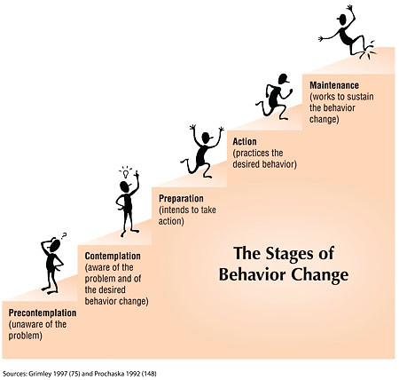
Πώς εφαρμόζεται η Αλλαγή Συμπεριφοράς στα δημόσια κτήρια;
Βήματα:
Κατανόηση του προβλήματος
Εκπαίδευση – Ευαισθητοποίηση
Προετοιμασία - Προτάσεις
Δράσε! Ήπια μέτρα
Διατήρησε & Διάδωσε
Ποιός:
Διαχειριστές/ υπεύθυνοι κτηρίου
Άλλο προσωπικό
Project co-financed by the European
Regional Development Fund
Notes:
https://www.education.govt.nz/school/property/state-schools/day-to-day-management/energy-use-and-conservation/

Slide 10
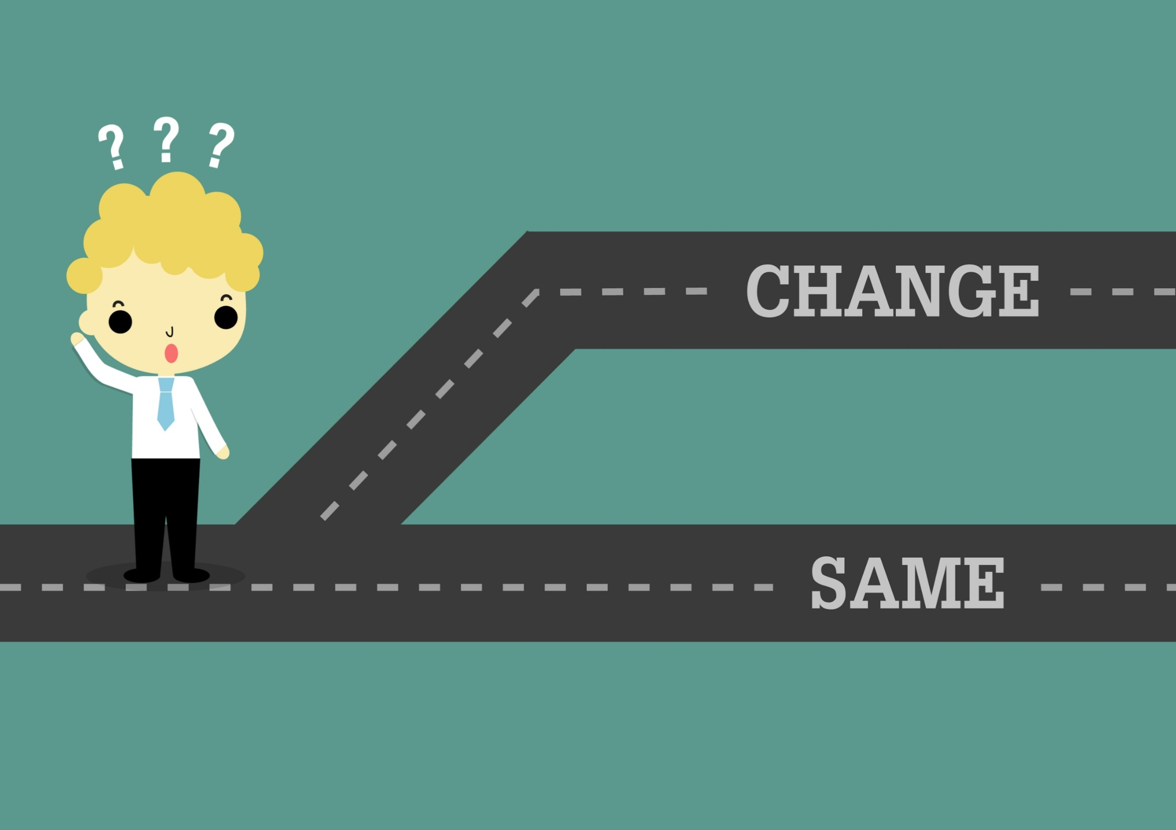
Behavioural change for EE at schools
So what are the steps for making these types of changes in schools?
Project co-financed by the European
Regional Development Fund
Notes:
https://www.pchalliance.org/news/rethinking-quantifying-behavior-change-case-new-uses-measures-and-analysis

Slide 11
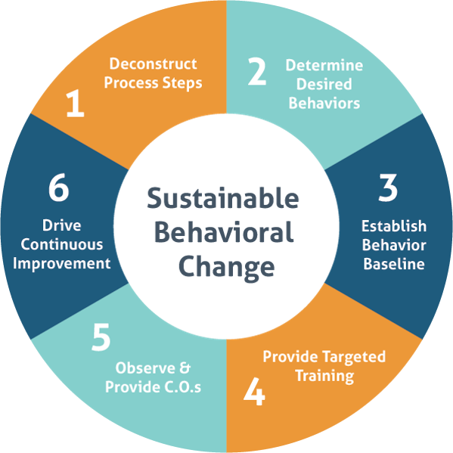
Behavioural change for EE at schools
Βήματα που πρέπει
να ληφθούν υπόψη
Notes:
https://twitter.com/alchemy_systems/status/826869587484499972

Slide 12
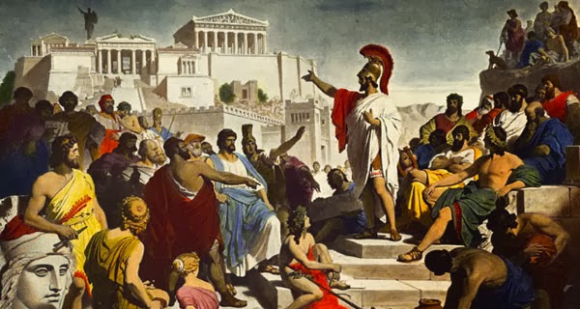
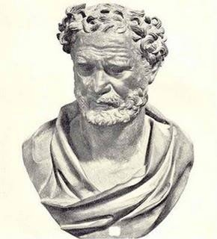
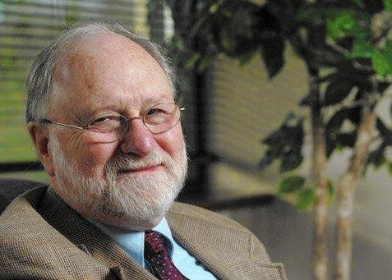
Συμπέρασμα
«Δεν μπορείς να μάθεις καινούρια κόλπα σε ένα γέρικο σκυλί»
«Οίσιν ο τρόπος εστίν εύτακτος, τούτοισι και ο βίος συντέτακται»
Αυτοί που η συμπεριφορά τους είναι σε τάξη και η ζωή τους είναι τακτοποιημένη
«Είμαστε αυτό που κάνουμε και όχι αυτό που λέμε ή σκεπτόμαστε ή αισθανόμαστε»
Notes:
CHANGING ENERGY BEHAVIOUR
Until recently, it was observed that in many cases children, during their school years, do not receive satisfactory information on renewable energy sources/rational use of energy/energy efficiency and that teachers might not have sufficient knowledge or suitable educational tools to teach energy subjects, and especially subjects concerning renewable energy sources and energy efficiency.

Slide 13
Contact Person
Konstantinos Karampourniotis (env@lp.gr)
Partner
Organization
Tel: +30 210 3800750 & +30 215 5600440
info@lp.gr
Ευχαριστώ για την προσοχή, στη διάθεσή σας για ερωτήσεις

